Slide 1
La magie et les superstitions chez les Romains

Slide 2
Plan
Étymologies
I- Les superstitions
1) La gauche et la droite
2) Le chiffre 13
3) Les miroir brisés
4) Les amulettes
II- La Magie
1) Les sorciers et les magiciens
2) Un procédés de la magie: l’incantation
3) Les différents objets
Notes:
<numéro>

Slide 3
Étymologies
- Le mot magie
→ à relier à magus : spécialiste de la religion perse ou sage de l’ancienne Perse) ; ce mot a une connotation méliorative.
- Le mot sorcellerie
→ lié à sortiarius, issu de sors, sortis : le sort dit ou jeté. Ce mot a une connotation péjorative. Il s’agit de pactiser avec le diable ou les dieux infernaux.
Notes:
<numéro>

Slide 4
I- Les superstitions
1) La gauche et la droite
À l’époque des Romains, tout ce qui concernait la gauche portait malheur.
C’est pour cette raison que l’on obligeait les enfants gauchers à écrire de la main droite.
Un autre exemple:
Les Augures étaient des prêtres qui observaient le vol des oiseaux :
-Si les oiseaux arrivaient à la gauche d’une personne, cela signifiait le malheur.
-S’ils arrivaient à la droite d’une personne, c’était un signe positif.
En latin « droite » se dit dextra, mot qui a donné « ambidextre » ; « gauche » se dit sinistra (voir « sinistre »).
Notes:
<numéro>

Slide 5
I- Les superstitions
2) Le chiffre 13
Chez les Romains et les Grecs, le chiffre 13 porte malheur.
En effet, ces deux civilisations associent le chiffre 12 à la régularité et la perfection.
Ainsi, il y a 12 dieux olympiens, 12 constellations, 12 signes du zodiaque, 12 heures du jour et de la nuit. Le chiffre qui suit le 12, c’est le 13. Ce dernier vient ajouter une unité au chiffre 12, considéré comme parfait. Par conséquent, il vient rompre ce cycle régulier et il introduit le désordre.
Ainsi, détruisant l'harmonie, le chiffre 13 est synonyme de malheur.
Notes:
<numéro>

Slide 6
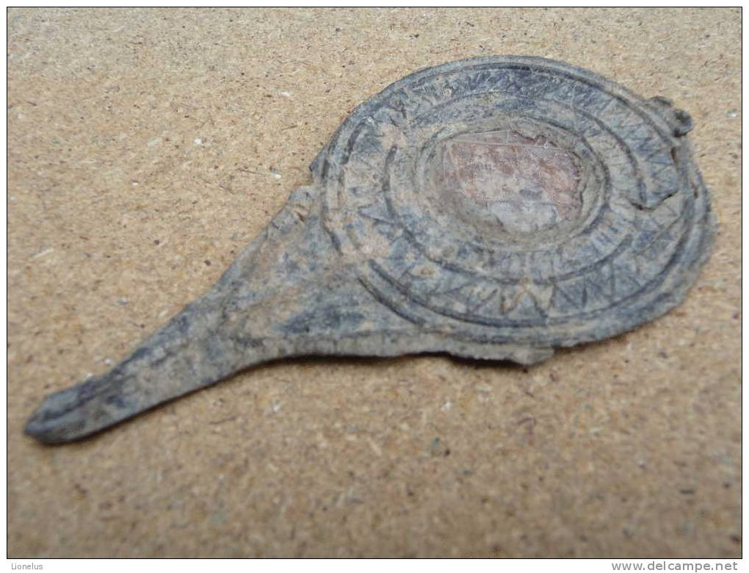
I- Les superstitions
3) Briser un miroir
Dans l’Antiquité, les Romains lisaient l’avenir grâce à un miroir.
Comme le miroir symbolisait le futur, si celui-ci se brisait, le pronostic de l’avenir était terrible !
De nos jours, briser un miroir entraînerait 7 ans de malheur !
Notes:
<numéro>

Slide 7
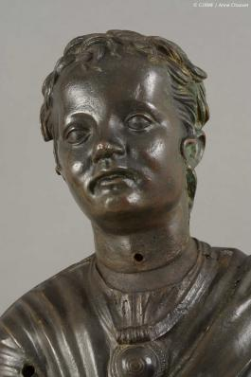
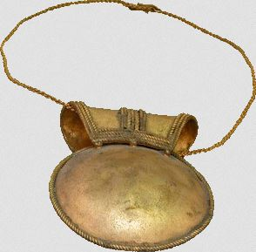
I- Les superstitions
4) Les amulettes
Les Romains sont donc un peuple extrêmement superstitieux. C’est pourquoi ils portent toujours des amulettes.
Les enfants aussi : (leurs amulettes sont appelées bullae ; tous les enfants en portent) et elles sont censées les protéger contre les maladies et les coups du sort.
Les amulettes sont faites le plus souvent de pierres ou de bijoux. Elles ont des vertus médicales ou magiques.

Slide 8
II- La Magie
1) Les sorciers et les magiciens
Les Romains font souvent appel aux magiciens et aux sorciers, même s’ils se moquent ouvertement de leurs recettes miracles ou de leurs prétendus pouvoirs.
Les devins, les astrologues et les mages essaient donc d’entrer en contact avec des dieux. Leurs liens intimes avec les forces divines souterraines font d’eux des personnages redoutés.
Notes:
4

Slide 9
II- La magie
2) Les incantations
Ce sont des formules magiques (carmina) qui sont utilisées par les magiciens. C’est une forme de chant rythmé (comme un refrain ensorcelant) à la fois religieux et magique.
Cette sorcellerie se déroule souvent près des cimetières car les morts sont considérés comme des esprits magiques.
Parfois ces incantations sont intégrées aux rituels officiels. Par exemple : il y a des offrandes de vin, d’eau, de miel, de lait ou d’huile ; des sacrifices d’animaux, et plus rarement des sacrifices humains.
Plus rarement, on demande conseil aux morts pour connaître l’avenir ou pour obtenir une vengeance.
Notes:
<numéro>

Slide 10
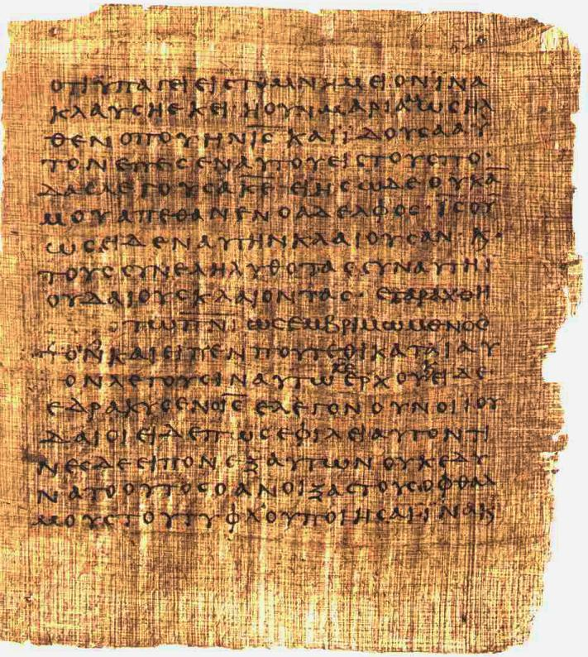
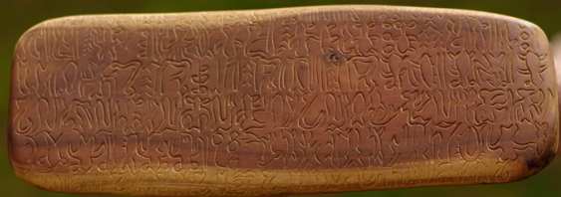
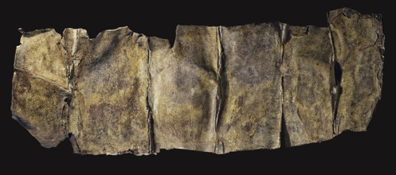
II- La Magie
3) Différents objets des magiciens
Les papyrus
Ils proviennent de l’Égypte gréco-romaine, mais ont souvent été détruits par le temps. Ils contiennent des formules toutes faites et secrètes.
Les tablettes magiques (defixio)
Très nombreuses, elles sont en argiles ou en plomb et contiennent des textes qui ont pour but de forcer une personne contre sa volonté et de la rendre incapable d’agir.
Notes:
<numéro>

Slide 11
II- La Magie
Les statuettes
Pour intervenir sur le destin de leurs ennemis, comme sur celui de leurs clients, les sorciers et les magiciens réalisaient aussi des statuettes de cire, de terre glaise, d’argile ou de marbre, sur lesquelles ils gravaient leurs reproches et y plantaient des sortes de clous.
Le clou maléfique
Les Romains pratiquaient la magie, comme le montre ce clou de bronze du 1er siècle décoré de symboles magiques.
Notes:
<numéro>

